Slide 1
낮병동 회원들을 위한 C언어
#이 재훈

Slide 2

C언어란?
1. 프로그래밍 언어
2.저수준 혹은 고수준의 프로그래밍도 가능함
3.전문가언어용으로 개발 --> 초보자가 배우기에도 결코 쉽지 않습니다.
4.C 언어의 창시자는 데니스 리치
데니스 리치

Slide 3

비쥬얼 스튜디오
C언어 코딩을 하기 위해 비쥬얼 스튜디오를 설치해야 함

Slide 4
본격적인 코딩
#include <stdio.h> : (standard input output) 라이브러리를 포함 하겠다는 의미.
int main(void) : main함수의 시작(꼭필요 함)
;은 문장의 끝을 나타내며 꼭 써주어야 합니다.
줄바 꿈 문자 : \n 요 것은 printf 할때 필히 써주는게 좋음.
#include <stdio.h>
int main(void){
}

Slide 5
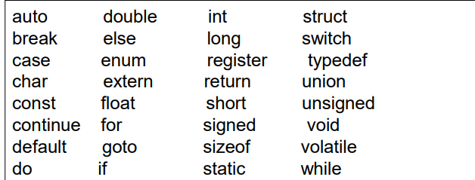
변수 란?
프로그램이 사용하는 데이터를 일시적으로 저장할 목적으로 사용하는 메모리 공간
오른쪽 아래 그림처럼 자료형 수가 많지만 우리가 배울 변수 자료형은 단 4개 !!
char name = ‘A’
float time = 11.4
int score = 10;
double sum = 10.0;

Slide 6
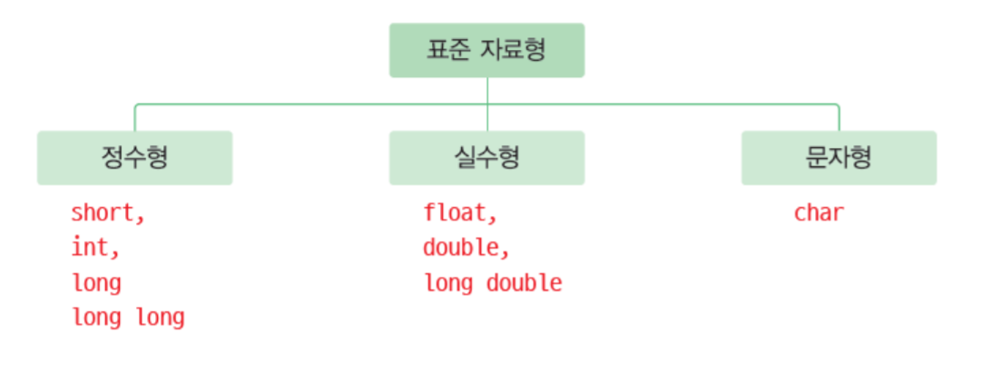
자료형
int : 정수형 자료형 4byte
double : 실수 형 자료형 8byte
flaot : 실수 형 자료형 8byte
char : 문자형 자료형 1byte

Slide 7
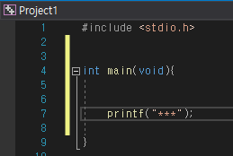
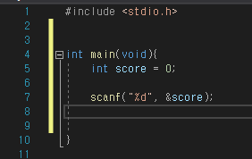
printf와 scanf
printf --> 출력
scanf --> 입력
1번 2번
두 함수는 앞에서 배운 스탠다드 표준 라이브러리가 있어야 사용 가능합니다.

Slide 8
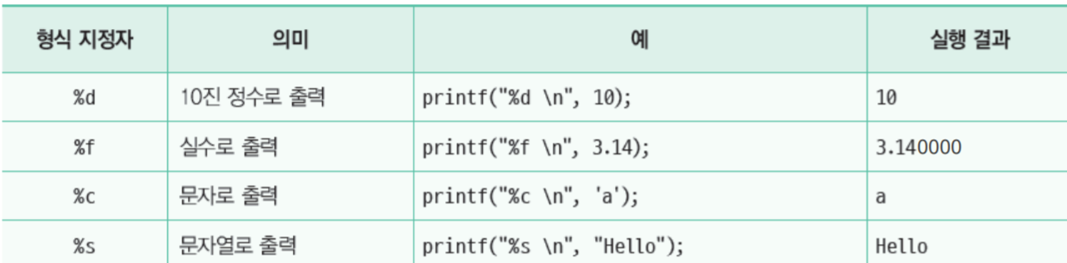
printf
==> 모니터에 출력을 위한 표준 출력 함수
int number = 30;
float grade = 4.32;
printf("%d", number);
printf("%d %f", number, grade);

Slide 9
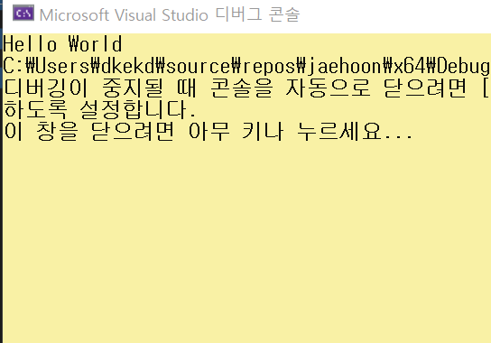
printf 를이용한 Hello World 출력
#include <stdio.h>
int main(void) {
printf("Hello World\n");
}

Slide 10
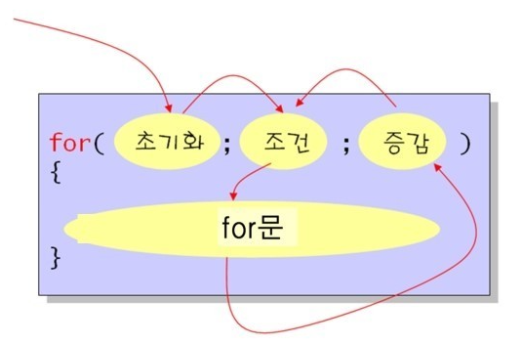
반복문과 조건문
1.for문 이란? 반복문의 종류는 많지만 제일 기초가 되는 반복문
for(int i =0;i<=10; i++){ }
for(초기값;조건식;증감식){ }
조건식이 거짓이 될 때까지 아래 코드를 반복한다라는 의미.
함수는 항상 끝에 중괄호 열기 닫기를 해주어야 합니다.

Slide 11
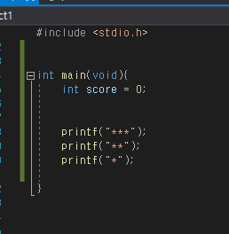
퀴즈
다음 코딩의 결과는 ?(2점)
힌트 : 줄바꿈

Slide 12
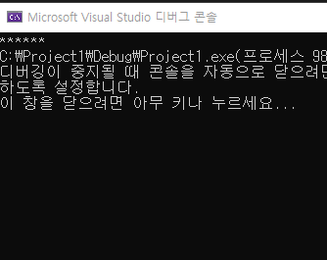
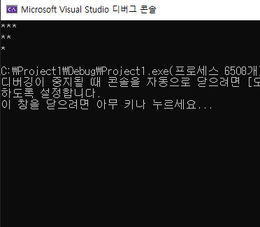
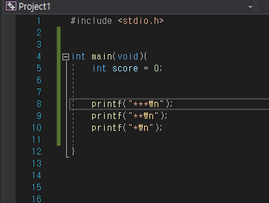
답 : 오답 :
요렇게 줄바꿈을 해줘야 오른쪽 처럼 나타납니다.

Slide 13
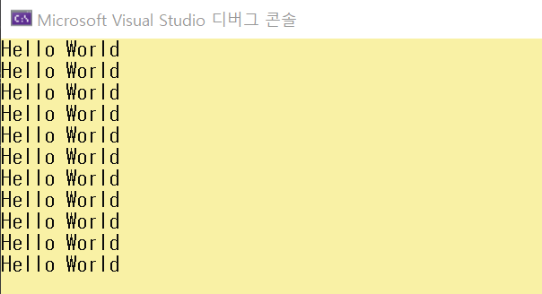
for문을 사용하여 출력해보자!!
#include <stdio.h>
int main(void) {
for(int i=0;i<=10;i++)
printf("Hello World\n");
}
/n 줄바꿈 필수 !!

Slide 14
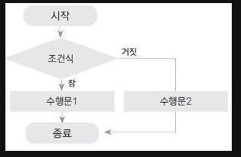
반복문과 조건문
if문 은 for문과 마찬가지로 가장 기초로 쓰이고 가장 많이 사용 되는 조건문 입니다.
if(i==0){} --> if(조건식){}
괄호안에 조건식이 참이되면 아래 코드를 실행한다는 의미.

Slide 15
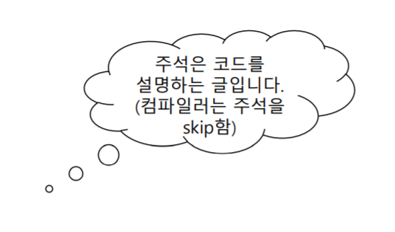
주석
1) //
문장 하나를 skip
2) /* */
긴 문장을 skip 할 때 사용

Slide 16
퀴즈(3점)
1. C 언어의 창시자는 ? *** **
2.C언어는 ( *****) 언어 입니다.
3.(*) 는 문장의 끝을 나타냅니다.
4.C언어는 (*** ****)를 설치해야 코딩 할 수 있습니다.

Slide 17
알고리즘 풀기(퀴즈)(3점)
콘솔 화면에 Hello World를 출력 하시오.
#include <stdio.h>
int main(void) {
(1번) ("Hello World");
}
(1번)에 들어갈 함수를 적으시오.

Slide 18
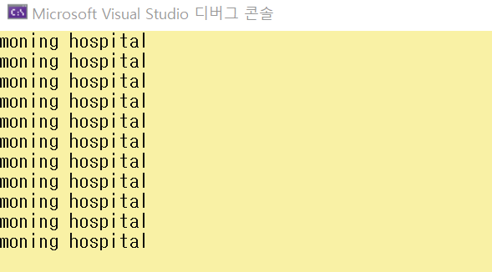
알고리즘 풀기(퀴즈)(2점)
화면에 moning hospital을 10번 출력 하시오.
for문을 사용해도 좋고 printf를 10번 적어도 되지만, for문을 사용해서 맞추신 분은 가산점 1점!!
\n 줄바 꿈은 필수!!

Slide 19
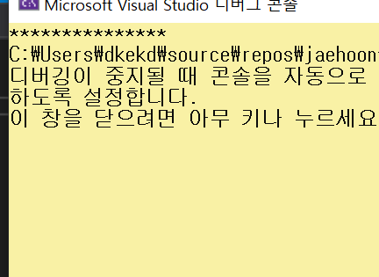
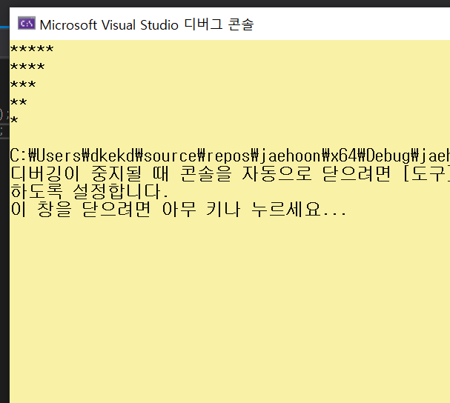
알고리즘(퀴즈)(3점)
별 찍기 문제
#include <stdio.h>
int main(void) {
printf("*****");
printf("****”);
printf("***");
printf("**");
printf("*");
}
1번 2번
위 처럼하면 1번이 나옵니다. 2번 같이 하려면 어떤 문자를 넣어야 할까요?

Slide 20
감사합니다.
점수가 제일 높으신 분께는 스타벅스 기프트 콘을 드립니다.ㅎㅎ

